Slide 1
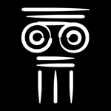
PSP-NET & ENSemBLE MODEL
Gruppo 4 - food

Slide 2
PSP-NET: Pyramid scene parsing network
PERCHE’ USARLA?
Un’ analisi su più scale aiuta il processo di segmentazione di un immagine, il che è particolarmente vero all’interno del contesto alimentare [1].
Gli esseri umani osservano e riconoscono il cibo concentrandosi principalmente su colore e texture
Spesso la trama delle texture si presentano in scale differenti a seconda del tipo di cibo [1] dunque appare sensato il processo di estrazione delle feature maps su scale differenti.
Inoltre con questa rete si riescono ad estrarre informazioni sul contesto generale dell’immagine dividendola in sotto-regioni di varia grandezza, il che può aiutare ulteriormente il processo di segmentazione dei vari cibi.

Slide 3
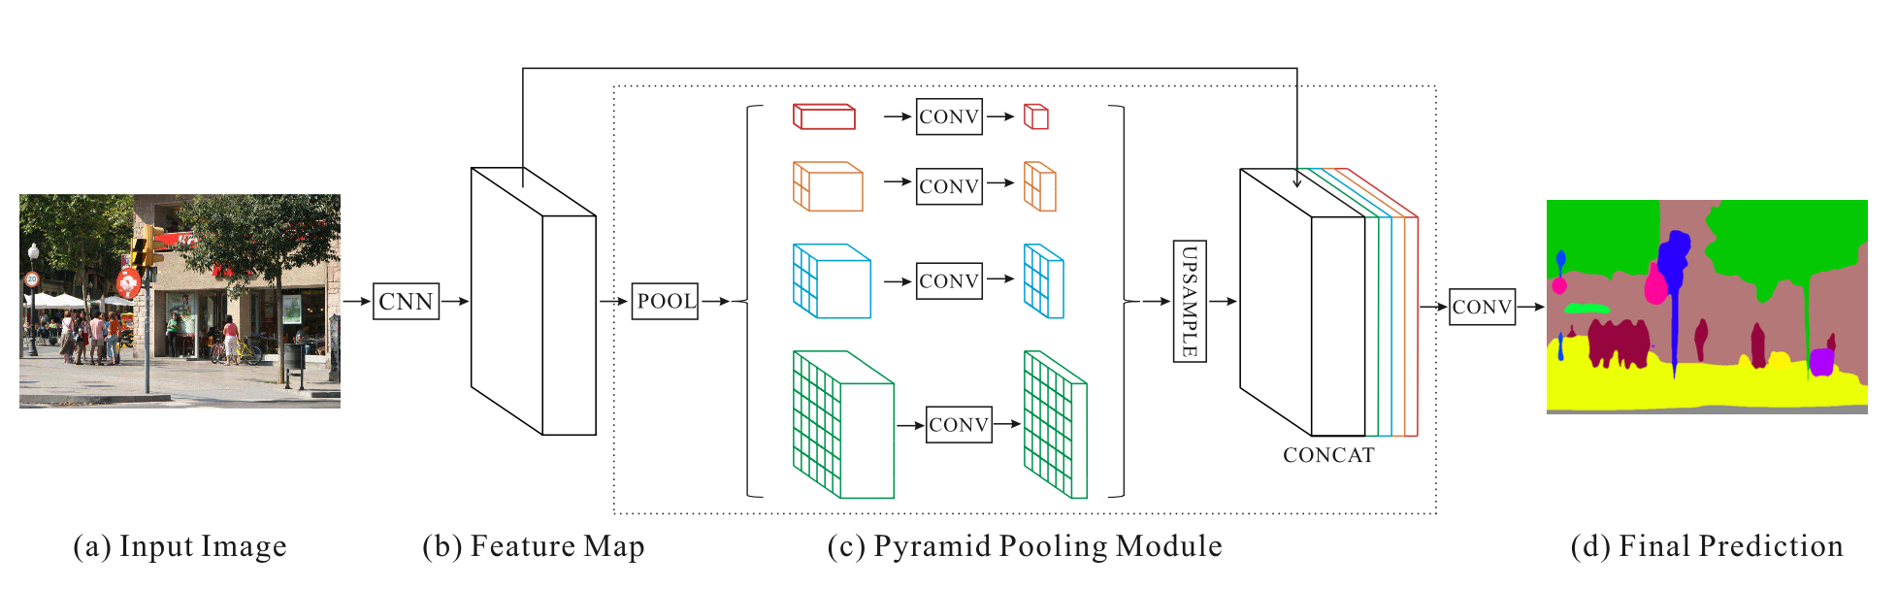
Struttura in breve e caratteristiche principali
Data un'immagine di input (a), per prima cosa utilizziamo una CNN di encoding (VGG19) da cui estraiamo la Feature Map dell'ultimo livello convoluzionale (b).
Successivamente è presente un modulo di analisi piramidale che raccogliere le diverse rappresentazioni in scala differente.
Inoltre è presente un livello di upsampling e uno di concatenazione che andrà a formare la rappresentazione finale(c).
Infine viene inserito uno strato convoluzionale per permettere alla rete di addestrare i pesi con i quali verrà creata la Activation Map finale. Da qui verrà riportata alle dimensioni originali con un 8x upsampling e verrà calcolata per ogni pixel la probabilità di appartenenza ad una specifica classe attraverso una softmax(d).
Notes:
C'è un aspetto negativo di avere un decodificatore upmap 8x alla fine è che non ci sono parametri apprendibili in essi, quindi i risultati che otteniamo sono imperfetti e non riesce a catturare informazioni ad alta risoluzione dall'immagine.

Slide 4
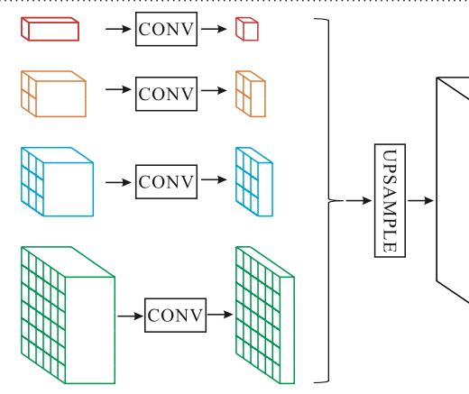
MODULO DI POOLING PYRAMIDALE
Il modulo di pooling piramidale estrae e concatena feature maps a quattro scale differenti.
Il tipo di pooling utilizzato è di tipo average, come consigliato in [2].
Il livello di pooling più grossolano, evidenziato in rosso, è il pool globale che comprime tutte le informazioni in un’unica locazione spaziale.
Il successivo livello comprime e divide la mappa delle caratteristiche in 4 sotto-regioni, dunque con una rappresentazione a risoluzione spaziale più alta.
Gli altri due livelli aumentano ancora la risoluzione spaziale rispettivamente a 3x3 e 6x6.
All’ aumentare della risoluzione spaziale il modello sarà in grado di catturare features a più alta frequenza.-
Le dimensioni di questi output verranno successivamente portate alla stessa risoluzione spaziale della feature map di partenza tramite interpolazione biliare e concatenate con essa.
Notes:
Per quanto riguarda la convoluzione interna a questo livello in teoria si applicana un unico filte 1x1. Nella nostra implmentazione si applivano 512 filtri 1x1 ,consigliata dalla libreria.

Slide 5
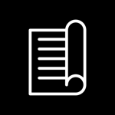
Implementazione in python
Per questa l’utilizzo di questa rete abbiamo utilizzato la libreria segmentation_models.
Essa fornisce i seguenti iperparametri con cui inizializzare la rete

Slide 6
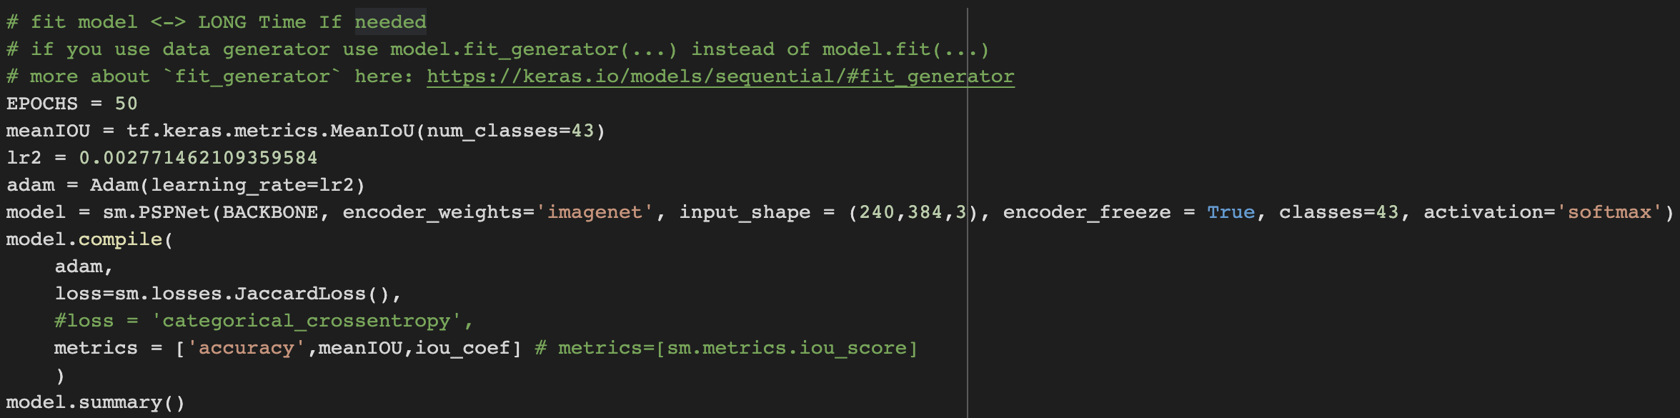
Implementazione in python
Anche in questo caso abbiamo effettuato una ricerca coarse to fine per l’ottimizzazione del Learning Rate e abbiamo utilizzato la JaccardLoss.
Come notiamo dall’immagine, per utilizzare questa rete abbiamo dovuto adattare l’input ad un dimensione opportuna che fosse tollerata dalla rete.
In particolare il vincolo imposto è che le dimensioni fossero divisibili per 6
Per fare ciò abbiamo utilizzato una tecnica di resize con interpolazione messa a disposizione dalla libreria openCV*.

Slide 7
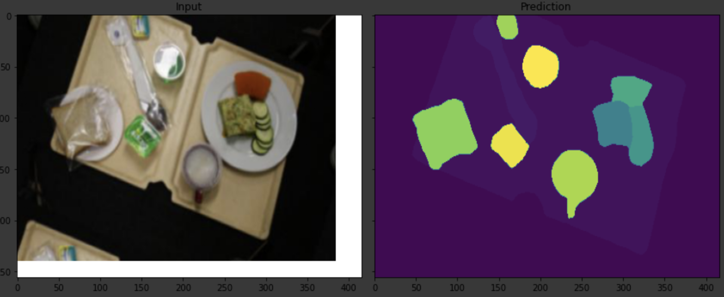
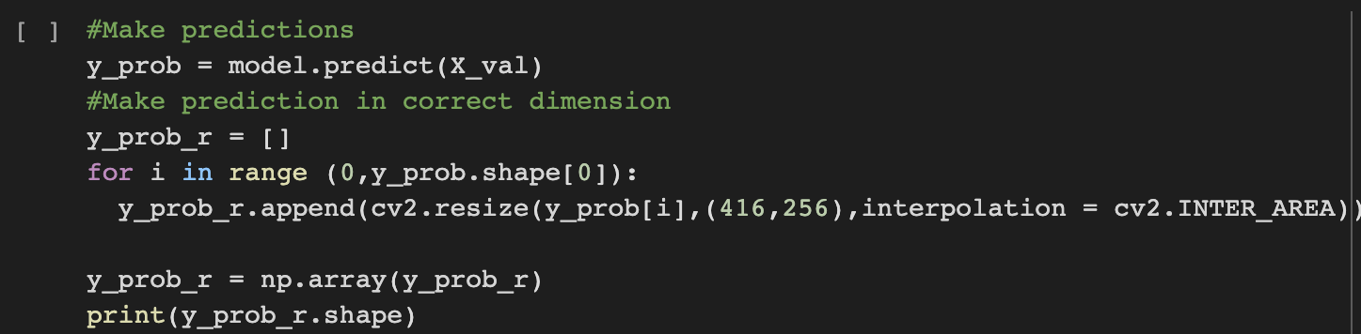
Implementazione in python 2
ACCURACY | IOU SCORE
0.9823366 | 0.9659829397433233
In fase di predizione abbiamo riportato l’output nelle dimensioni
del dataset, attraverso lo stesso meccanismo utilizzato per la compressione.

Slide 8
ENSemBLE MODEL
Gruppo 4 - food

Slide 9
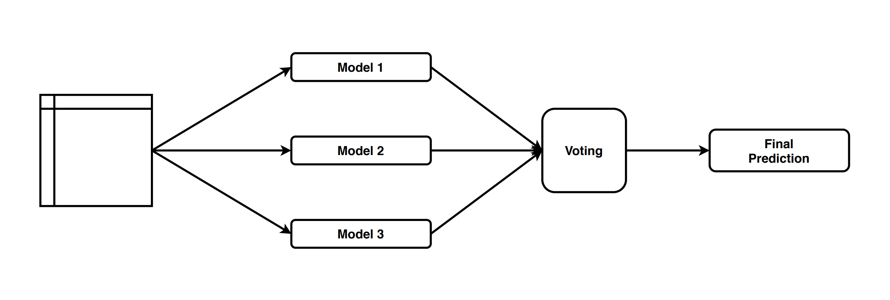
perché QUESTA TECNICA?
Avendo a disposizione più modelli differenti che restituivano buoni risultati, abbiamo pensato di metterli insieme per cercare di ottenere un aumento delle prestazioni.

Slide 10
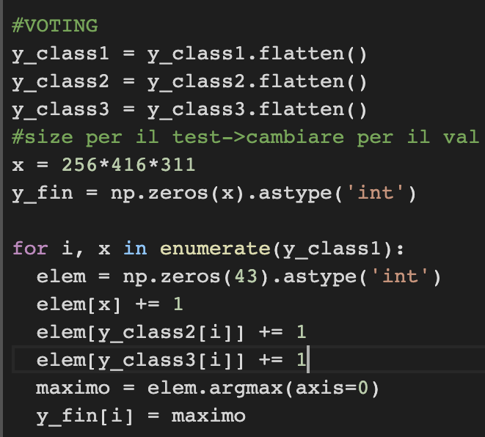
Come?
L’idea di base è stata quella di implementare un semplice meccanismo di voting in modo da scegliere per ogni pixel, la predizione più votata su 3 modelli.
In caso di voti discordanti viene scelta la predizione effettuata dalla rete più «affidabile» dal punto di vista delle prestazioni.

Slide 11
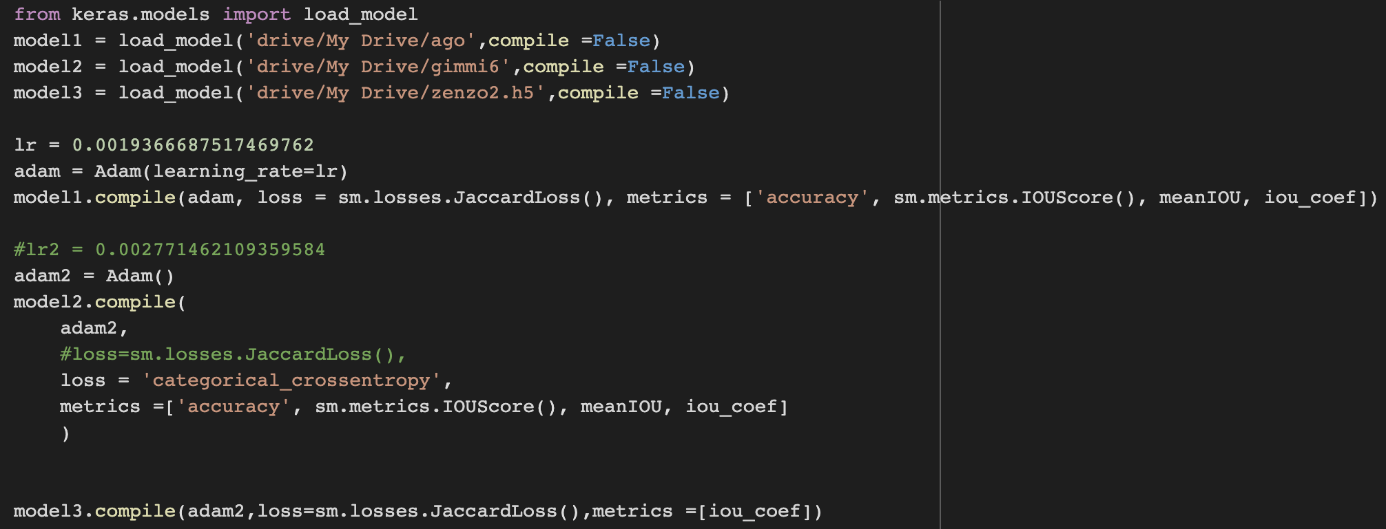
QUALI modelli?
I modelli usati sono stati:
UNET(VGG19)
PSPNET(VGG19)
UNET(VGG16)

Slide 12

POSSIBILI SVILUPPI FUTURI
Voti ponderati per la confidence
Stacking di modelli Deep Learning

Slide 13
L’unione (anche tra modelli) fa la forza!
Almeno in questo caso🤣
Ed ora spazio ai risultati ottenuti !!!

